Slide 1

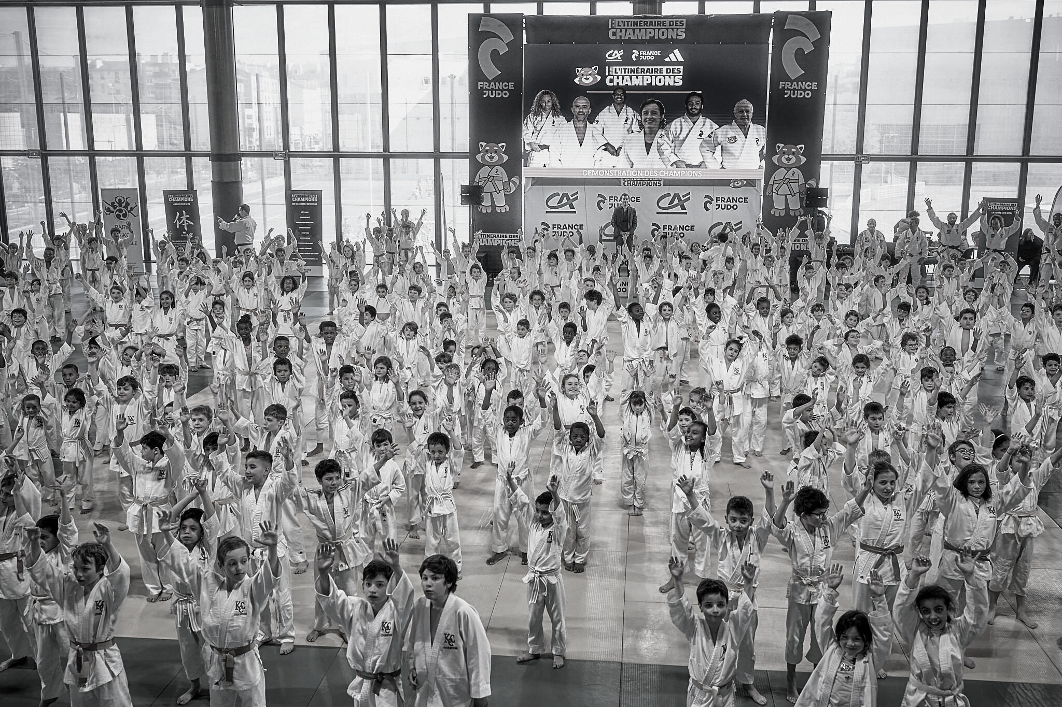


SERVICE CIVIQUE
2025

Slide 2
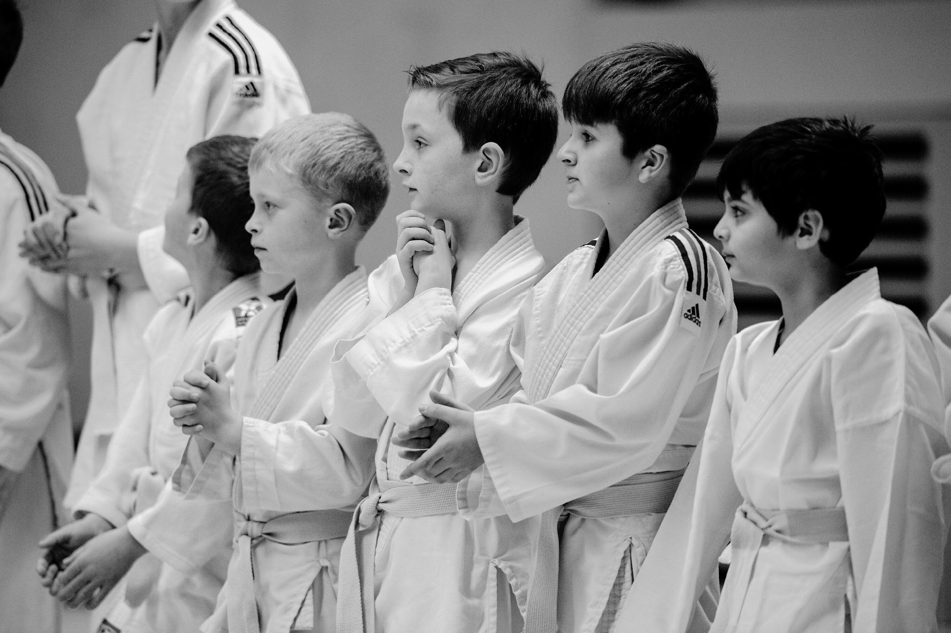
LES ACTEURS DU DISPOSITIF
2) PROCÉDURE DE MISE EN PLACE D’UN SERVICE CIVIQUE
SOMMAIRE
3) LE ROLE DES ACTEURS
4) OBLIGATIONS D’UN CONTRAT SC
5) L’INTERMÉDIATION
6) INFORMATIONS COMITÉS ET CLUBS

Slide 3
LES ACTEURS DU DISPOSITIF
Pour qui?
Les clubs, les comités, les ligues, la fédération
LES VOLONTAIRES EN SERVICE CIVIQUE:
Pour qui ? Volontaire de 16 à 25 ans (30 pour les personnes en situation de handicap)
Droits: Congés payés, droits retraite, protection sociale, complémentaire santé
Judokas : Pas forcément, interdiction d’encadrer sur le tatamis

Slide 4
L’AGRÉMENT NATIONAL DE LA FÉDÉRATION Les 3 missions ciblées par la fédération :
FAVORISER LE LIEN SOCIAL ET LES VALEURS CITOYENNES
A TRAVERS LES ACTIONS DU DOJO SOLIDAIRE
PROMOUVOIR LE DÉVELOPPEMENT DE LA PRATIQUE
SPORTIVE POUR TOUS EN LIEN AVEC LE JUDO
S’ENGAGER POUR UNE PRATIQUE DU JUDO DURABLE INCLUSIVE
ET BÉNÉFIQUE A LA SANTÉ

Slide 5
PROCÉDURE DE MISE EN PLACE D’UN SERVICE CIVIQUE (2 à 3 semaines avant)
Fiche de renseignement mission + fiche de renseignement structure à retourner à la ligue
Création d’un compte pour l’association sur le site internet ‘’ service civique.gouv ’’
Publication de l’annonce sur le site internet du service civique par l’association
Fiche de renseignement du volontaire à retourner à la ligue
Etablissement du contrat et de la convention par la ligue
Début du contrat du service civique
Suivi des clubs concernant le candidat (plannings, salaires, réunions d’avenir…)
Bilan de fin de contrat de service civique pour la fédération

Slide 6
Obligations d’un contrat service civique
INDEMNITÉ : 504,98€ /mois par l’Agence + 114,85 € /mois par la structure d’accueil
DURÉE: 8 mois / Minimum 24heures par semaines
DÉBUT DU CONTRAT : 01 du mois
FORMATIONS OBLIGATOIRES CANDIDATS: PSC1 (prévention et secours civique) et FCC (formation civique et citoyenne)
FORMATION OBLIGATOIRE TUTEUR: Formation tuteur tous les 2 ans
NOMBRE DE VOLONTAIRES PAR STRUCTURE: Limiter à 3 contrats par clubs en
simultané.
SPORTIF DE HAUT NIVEAU : Sportifs de haut-niveaux interdits
PAS DE TÉLÉTRAVAIL - Le candidat doit habiter à proximité du club

Slide 7
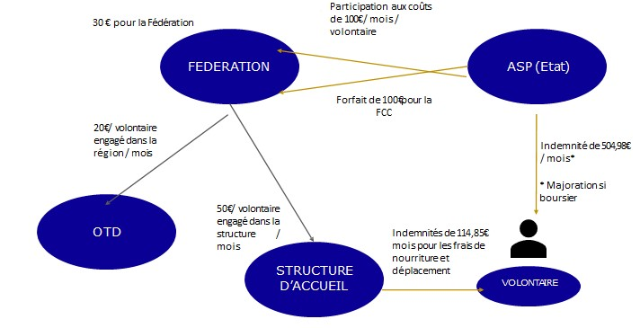
L’INTERMÉDIATION

Slide 8
INFORMATIONS COMITÉS ET CLUBS
Vous pouvez trouver les informations concernant les services civiques sur :
Le site de l’état : https://www.service-civique.gouv.fr/
Le site de la ligue : Dans l’onglet activités, service civique : https://occitanie.ffjudo.com/service-civique
En contactant Melina :
Par téléphone au: 04 99 54 97 91
Par e-mail : servicecivique@occitanie-ffjudo.com

